Slide 2
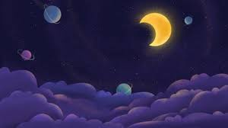
Vào các đêm khác nhau, chúng ta thấy Mặt Trăng có các hình dạng khác nhau. Tại sao?

Slide 4
1. ÁNH SÁNG CỦA MẶT TRĂNG
Phiếu học tập 1
Hoạt động cá nhân: Theo dõi đoạn video và trả lời các câu hỏi sau:
a. Đặc điểm hình dạng của Mặt Trăng?
b. Đặc điểm chuyển động của Mặt Trăng?
c. Phân loại Mặt Trăng thuộc nhóm sao, hành tinh hay vệ tinh của Trái Đất?

Slide 5
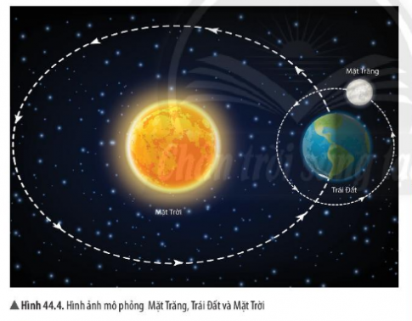
1. ÁNH SÁNG CỦA MẶT TRĂNG
Phiếu học tập 1
a. Mặt Trăng có dạng hình cầu
b. Mặt Trăng chuyển động xung quanh Trái Đất
c. Mặt Trăng là một vệ tinh của Trái Đất

Slide 6
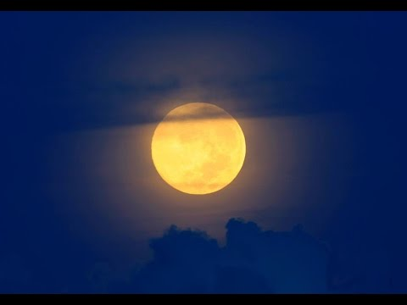
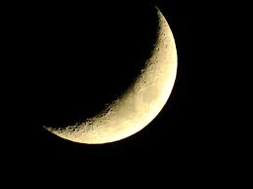
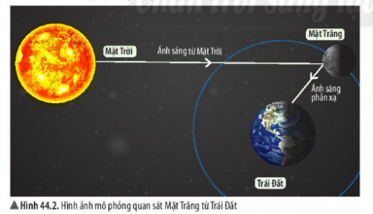
Phiếu học tập 2
Thảo luận với bạn cùng bàn: Quan sát hình 44.1, 44.2 SGK trả lời 2
câu hỏi sau trong thời gian 2 phút
Câu 1. Mặt Trăng có tự phát ra ánh sáng không? Vì sao?
Hình 1: Mặt Trăng trên bầu trời đêm
Hình 2: Ảnh chụp
Mặt Trăng
Câu 2. Tại sao chúng ta có thể nhìn thấy được Mặt Trăng?
Hình 3: Quan sát Mặt Trăng từ Trái Đất

Slide 7
Phiếu học tập 2
Thảo luận với bạn cùng bàn: Quan sát hình 44.1, 44.2 SGK trả lời 2
câu hỏi sau trong thời gian 2 phút
Câu 1. Mặt Trăng không tự phát ra ánh sáng. Vì Mặt Trăng có cả phần tối và phần sáng.
Hình 1: Mặt Trăng trên bầu
trời đêm
Hình 2: Ảnh chụp Mặt Trăng
Câu 2. Chúng ta có thể nhìn thấy được Mặt Trăng vì Mặt Trời chiếu sáng Mặt Trăng và Mặt Trăng phản xạ ánh sáng Mặt Trời và chiếu tới mắt chúng ta.
Hình 3: Quan sát Mặt Trăng từ Trái Đất

Slide 8
1. Ánh sáng của mặt trăng
Mặt Trăng không có khả năng tự phát sáng, ánh sáng mà ta nhìn thấy được là do Mặt Trăng phản xạ ánh sáng Mặt Trời.

Slide 9
2. Hình dạng nhìn thấy của mặt trăng
Quan sát đoạn video kết hợp quan sát hình 44.3; 44.4 SGK trả lời các câu hỏi sau:

Slide 10
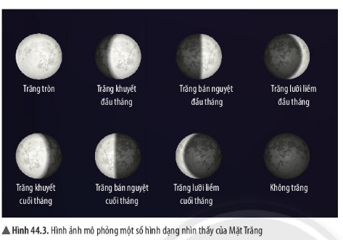
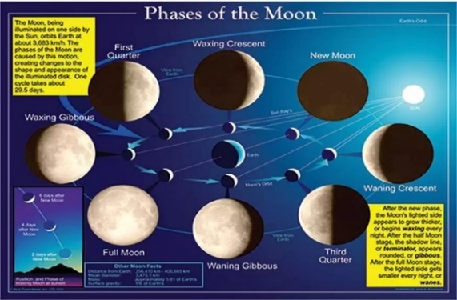
Phiếu học tập 3
Câu 3: Nêu các hình dạng nhìn thấy của Mặt Trăng mà em biết?
Hình 4: Một số hình dạng nhìn thấy của Mặt Trăng
Hình 5: Hình ảnh Mặt Trăng được Mặt Trời chiếu sáng
Câu 4: Em hãy chỉ ra bề mặt của Mặt Trăng được Mặt Trời chiếu sáng và phần bề mặt của Mặt Trăng mà ở Trái Đất có thể nhìn thấy?
Hình 6: Hình ảnh mô phỏng Mặt Trăng, Trái đất và Mặt Trời

Slide 11
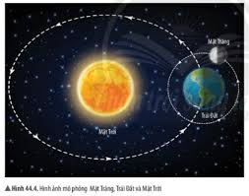
Phiếu học tập 3
Câu 3. Các hình dạng thường nhìn thấy của Mặt Trăng gồm Trăng lưỡi liềm, Trăng bán nguyệt, Trăng khuyết, Trăng tròn.
Hình 44.3: Một số hình dạng nhìn thấy của Mặt Trăng
Câu 4. Phần bề mặt Mặt Trăng được chiếu sáng là Mặt Trăng hướng về Mặt Trời (phần sáng trong hình 6). Phần bề mặt của Mặt Trăng mà ở Trái Đất có thể quan sát thấy là phần được Mặt Trời chiếu sáng hướng về Trái Đất.

Slide 12
2. Hình dạng nhìn thấy của mặt trăng
- Hình dạng nhìn thấy của Mặt Trăng là phần bề mặt của Mặt Trăng được nhìn thấy khi quan sát từ Trái Đất.
- Hình dạng nhìn thấy của Mặt Trăng gồm: Không Trăng, Trăng lưỡi liềm, Trăng bán nguyệt, Trăng khuyết, Trăng tròn.

Slide 13
Với mỗi vị trí của mặt trăng trong hình 44.5, người trên Trái Đất quan sát thấy Mặt Trăng, có hình dạng như thế nào?

Slide 14
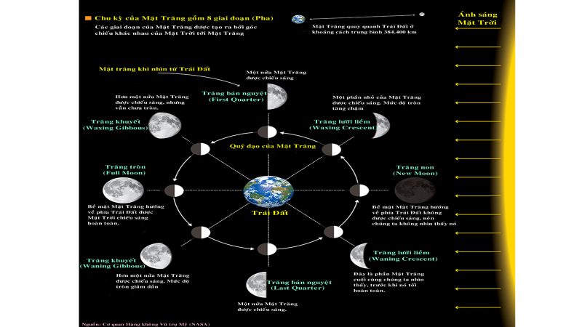

Slide 15
2. Hình dạng nhìn thấy của mặt trăng
* Giải thích các hình dạng nhìn thấy của Mặt Trăng
- Mỗi thời điểm, phần bề mặt Mặt Trăng hướng về phía Trái Đất được Mặt Trời chiếu sáng có diện tích khác nhau nên ta thấy hình dạng của Mặt Trăng là khác nhau.
- Khoảng thời gian để Mặt Trăng trở lại vị trí của nó giữa Mặt Trời và Trái Đất là 29,5 ngày được gọi là Tuần Trăng.

Slide 16
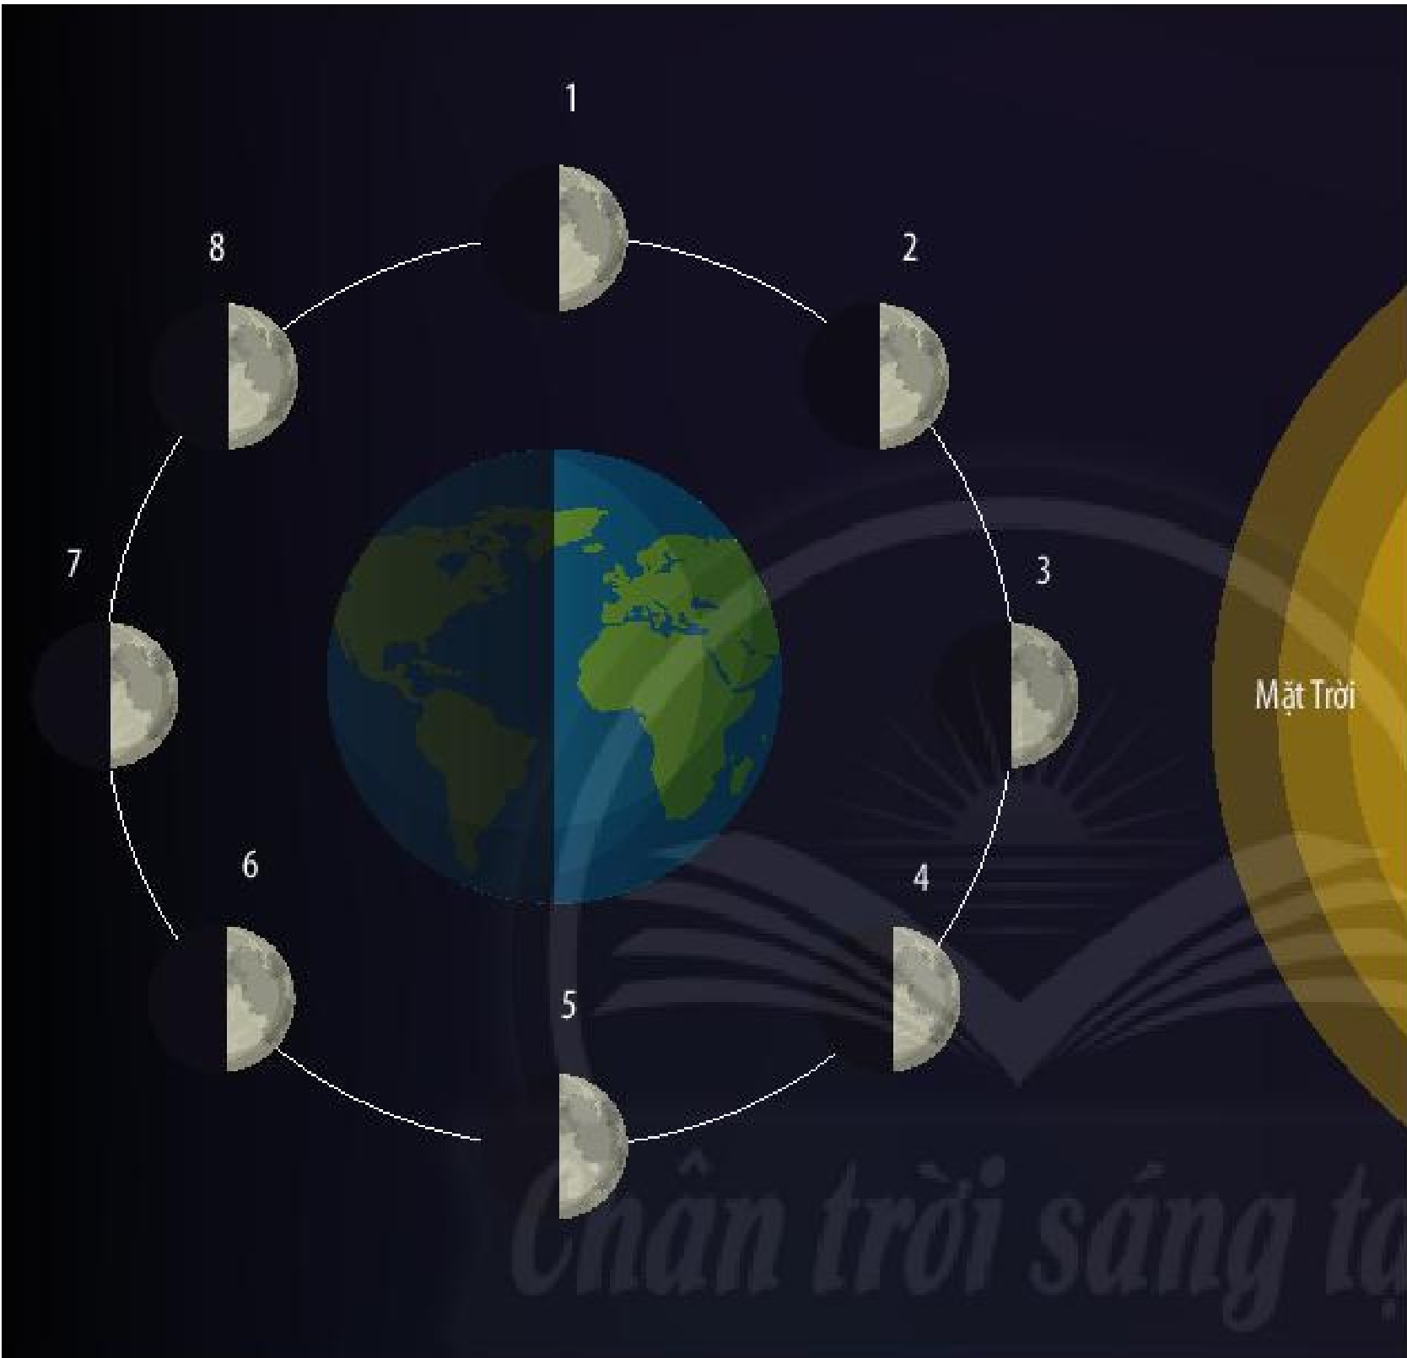
Trăng bán nguyệt
Trăng khuyết
Trăng lưỡi liềm
Trăng tròn
Không Trăng
Với mỗi vị trí của Mặt Trăng trong hình 44.5, người trên Trái Đất quan sát thấy Mặt Trăng có hình dạng như thế nào?
Trăng bán nguyệt

Slide 17
Chỉ ra sự tương ứng giữa mỗi vị trí với các hình dạng nhìn thấy của Mặt Trăng trong hình 44.5.

Slide 18
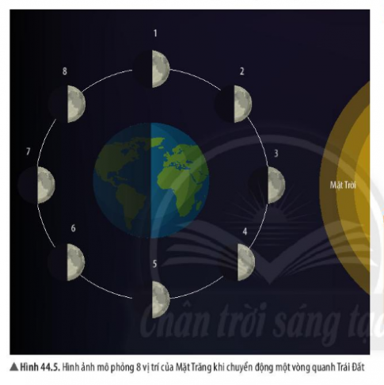
8. Trăng khuyết đầu tháng
1. Trăng bán nguyệt đầu tháng
2. Trăng lưỡi liềm đầu tháng
7. Trăng tròn
3. Không trăng
4. Trăng lưỡi liềm cuối tháng
6. Trăng khuyết cuối tháng
5. Trăng bán nguyệt cuối tháng

Slide 19
Chỉ ra sự giống nhau và khác nhau giữa Trăng bán nguyệt đầu tháng và Trăng bán nguyệt cuối tháng.

Slide 20
Trăng bán nguyệt
Giống nhau:
Dạng nhìn thấy đều có hình bán nguyệt do ta chỉ quan sát một nửa phần diện tích Mặt trăng được chiếu sáng.
Khác nhau:
Hình ảnh thấy được là khác nhau vì ta quan sát thấy hai khu vực khác nhau của bề mặt Mặt trăng.
Trăng bán nguyệt

Slide 21
Hình ảnh pha của Mặt Trăng

Slide 22
Hình ảnh pha của Mặt Trăng
Các bạn đã quan sát được các pha khác nhau của Mặt Trăng chưa ?
Mình chỉ mới nhìn thấy hình ảnh các pha Mặt Trăng trong sách thôi à! Đây nè bạn!

Slide 23
Thiết kế mô hình trải nghiệm quan sát các pha của Mặt Trăng
Chúng ta cùng nhau làm mô hình quan sát các pha Mặt Trăng nhé!
Yah! cùng suy nghĩ và làm thôi!

Slide 24
Thiết kế mô hình trải nghiệm quan sát các pha của Mặt Trăng
Thiết kế mô hình
Tìm hiểu về các pha của Mặt Trăng.
Tham khảo sách giáo khoa và các tài liệu có liên quan
Vật liệu cần dùng
Bìa cứng, thùng giấy
Kéo, dao rọc giấy
Đèn pin
Quả bóng nhựa
Màu trang trí (nếu có)
Tiến hành làm sản phẩm
Vẽ thiết kế mô hình
Tiến hành làm sản phẩm

Slide 25
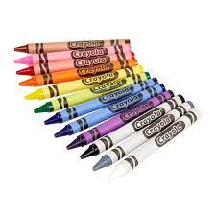
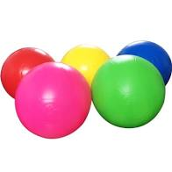
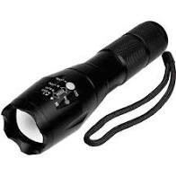
Thiết kế mô hình trải nghiệm quan sát các pha của Mặt Trăng
Vật liệu cần dùng
Bìa cứng, thùng giấy
Kéo, dao rọc giấy
Đèn pin
Quả bóng nhựa
Màu trang trí (nếu có)

Slide 26
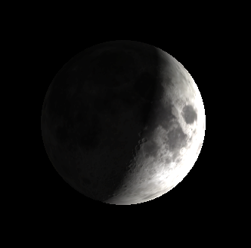
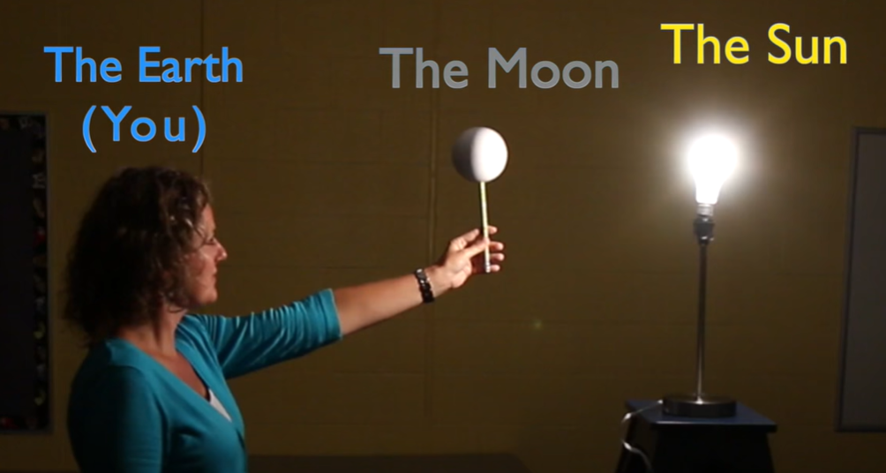
Quan sát hình ảnh
Thiết kế mô hình

Slide 27
Tiến hành làm sản phẩm
Một chiếc hộp được treo một quả bóng bên trong và gắn một đèn pin qua lỗ ở thành hộp. Quả bóng tượng trưng cho Mặt Trăng. Đèn pin tượng trưng cho Mặt Trời. Quan sát hình dạng Mặt Trăng qua bốn lỗ ở thành hộp.
Tương tự mô hình 1. Mô hình 2 là một chiếc hộp hình trụ được treo một quả bóng bên trong và gắn một đèn pin qua lỗ ở thành hộp.
Vẽ thiết kế mô hình
Tiến hành làm sản phẩm

Slide 28
3. Bài tập
Bài 1: Vào đêm không Trăng, chúng ta không nhìn thấy Mặt Trăng vì
A. Mặt Trời không chiếu sáng Mặt Trăng.
B. Mặt Trăng không phản xạ ánh sáng mặt trời.
C. Ánh sáng phản xạ từ Mặt Trăng không chiếu tới Trái Đất.
D. Mặt Trăng bị che khuất bởi Mặt Trời

Slide 29
3. Bài tập
Bài 2: Chúng ta nhìn thấy Trăng tròn khi
A. một nửa phần được chiếu sáng của Mặt Trăng hướng về Trái Đất.
B. toàn bộ phần được chiếu sáng của Mặt Trăng hướng về Trái Đất.
C. toàn bộ Mặt Trăng được Mặt Trời chiếu sáng.
D. Mặt Trăng ở khoảng giữa Trái Đất và Mặt Trời

Slide 30
3. Bài tập
Bài 3: Chu kì của Tuần Trăng là 29,5 ngày. Khoảng thời gian đó cho biết điều gì?
- Khoảng thời gian đó cho biết thời gian để Mặt Trăng quay trở lại vị trí nằm giữa Mặt trời và Trái đất.

Slide 31
3. Bài tập
Bài 4: Em hãy vẽ hình để giải thích hình ảnh nhìn thấy Trăng bán nguyệt cuối tháng?

Slide 32
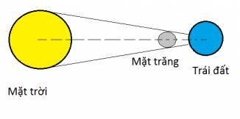
3. Bài tập
Nhật thực

Slide 33
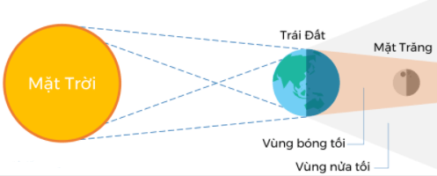
3. Bài tập
Nguyệt thực

Slide 34
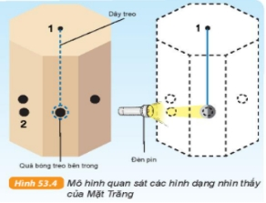
Mở rộng phương án thiết kế
a) Dụng cụ cần thiết:
- Một, vài tấm bìa các-tông (làm buồng tối).
- Một quả bóng nhỏ (làm Mặt Trăng).
- Một đèn pin (làm Mặt Trời).
- Băng dính, kéo, sợi dây treo.
b) Chế tạo
- Cắt hai tấm bìa hình tám cạnh đều, độ dài cạnh 20 cm.
- Cắt tám tấm bìa hình chữ nhật (20 cm x 50 cm), khoét một lỗ nhỏ ở tâm của mỗi tấm, lấy riêng một tấm và khoét thêm một lỗ để chiếu đèn pin.
- Dùng băng dính ghép các tấm bìa thành một hình lăng trụ tám cạnh đều, treo quả bóng vào vị trí 1 Hình 53.4.
c) Quan sát
- Chiếu đèn pin vào lỗ số 2.
- Đặt mắt vào các lỗ đã khoét ở tâm các cạnh còn lại để quan sát các pha của Mặt Trăng.

Slide 35
PHỤ LỤC 1 BẢNG ĐÁNH GIÁ SẢN PHẨM

Slide 36
RUBRIC ĐÁNH GIÁ HOẠT ĐỘNG LÀM SẢN PHẨM CỦA HỌC SINH

